Slide 1
Video Shot Detection
视频镜头检测

Slide 2
CONTENTS
01
图像像素差法
02
颜色直方图法
03
矩不变量法
04
双阈值法

Slide 3
Algorithm1
图像像素差法

Slide 4
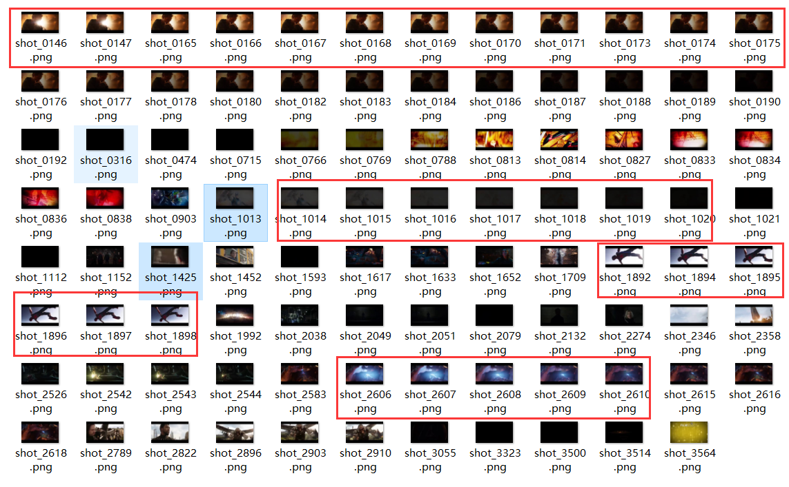

1. 图像像素差法
统计两幅图像对应像素变化超过阈值的像素点个数。
将变化的像素点个数与第二个预定的阈值比较，如超过范围，则认为这两帧之间发生较大变化，判断其为镜头边界。
该法对镜头移动十分敏感，对噪声的容错性较差。
Notes:
这个是有两个步骤的
首先是看图像变化的大小是否超过某个阈值，统计像素点个数
然后把所有的图像变化综合到一起，看变化的像素点的个数是否超过另一个阈值，筛选完之后就是表示镜头边界的图片。
但是这个有一定的局限性，该法对镜头移动十分敏感，对噪声的容错性较差，也就导致了有很多的重复，对于阈值的以来也比较高。

Slide 5
Algorithm2
矩不变量法

Slide 6
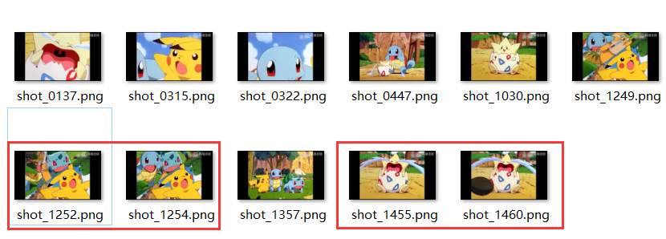
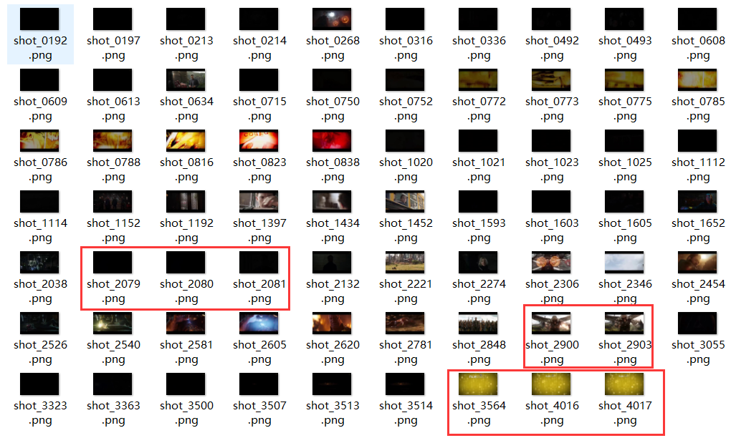
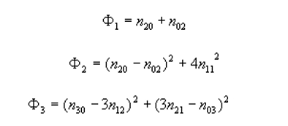
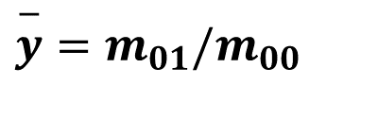
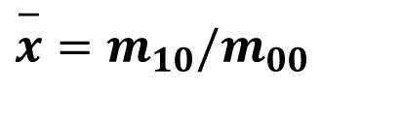

2. 矩不变量法
图像矩
矩不变量
$$r=1+(p+q)/2$$
$$\overset{−}{x}=m_{10}/m_{00}$$
$$\overset{−}{y}=m_{01}/m_{00}$$
计算欧
拉距离

Slide 7
Algorithm3
颜色直方图法

Slide 8
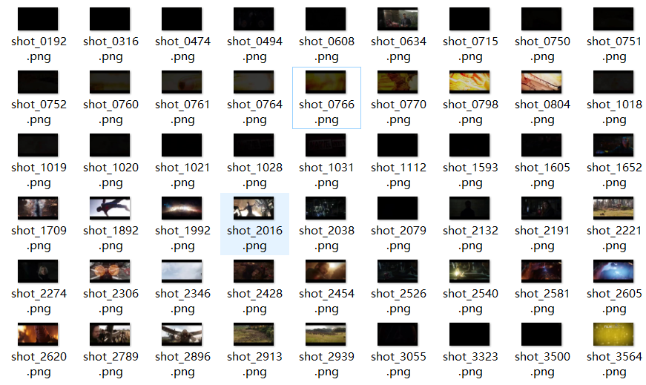

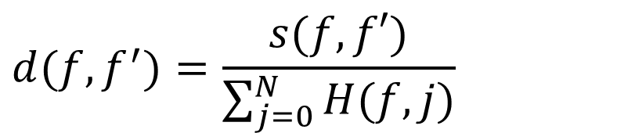
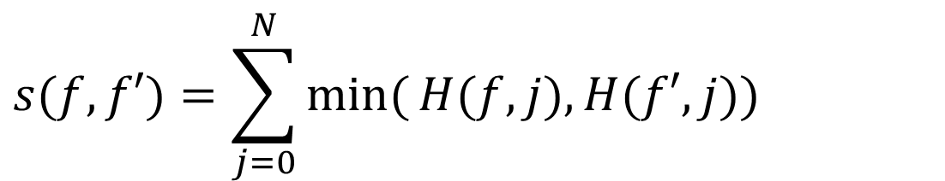
3. 颜色直方图法
基于颜色直方图特征、对比图像颜色分布间差异的方法就叫做颜色直方图法。
$$d(f,f^{′})=\frac{s(f,f′)}{\sum_{j=0}^{N}{H(f,j)}}$$
$$s(f,f′)=\sum_{j=0}^{N}{\min{(}H(f,j),H(f′,j)})$$
Notes:
直方图求交
计算其相似性
相似值小于某个阈值的算作其为镜头边界

Slide 9
Algorithm4
双阈值法

Slide 10
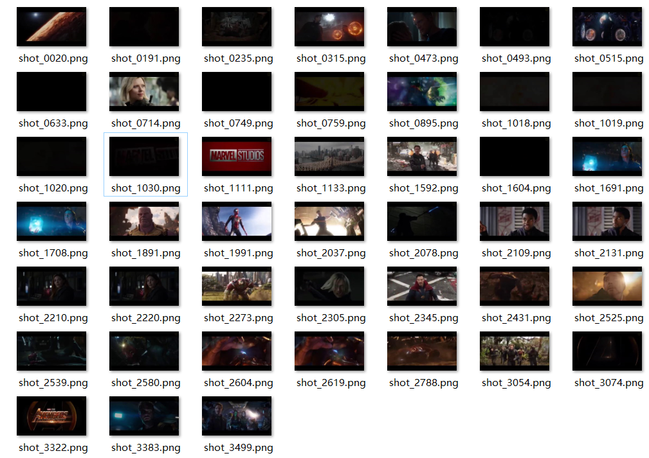


4. 双阈值法
认为是镜头
的切分点
舍弃
Ts
Tb
标注为可能的渐变的开端，该帧与后续帧比较，称为“累计比较”。
之后在渐变的过程中，累计比较差会逐渐增加，如果帧间差减小到小于Ts，而累积差超过Tb，标注为渐变的结束；如果累积差小于Tb，就放弃这个可能的渐变开始点。

Slide 11
Thanks!
视频镜头检测

